Slide 1
Nacionalismo
Ideología íntimamente unida al Liberalismo.
Según los liberales la soberanía reside en la nación.
Surge así el concepto de Nación: Comunidad cohesionada y libre con unos rasgos comunes (lengua, cultura, historia) que pudiese expresarse a través de la creación de un Estado Nacional.

Slide 2
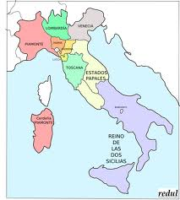
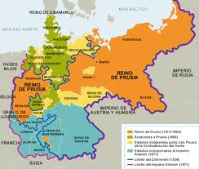
- Tiene sus orígenes en la época Medieval como reacción al Feudalismo y tendrá presencia en el S. XIX y S. XX
-Recibe un empuje fundamental a través de los Revolucionarios Franceses con su idea de nación Frente al Absolutismo. Las Invasiones Napoleónicas por Europa expanden esta ideología en los países que ocupan.
-Tras Napoleón, con la Restauración y la vuelta a los viejos valores y creación de estados artificiales, se espolearon las ansias nacionalistas que se refleja en los procesos revolucionarios de 1820, 1830 y 1848.
Los ejemplos más destacados son las unificaciones nacionalistas de Alemania 1871 e Italia 1866.

Slide 3
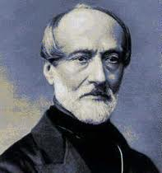
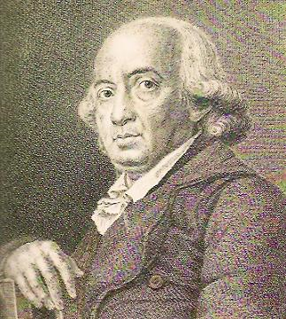
CLASES DE NACIONALISMO
Nacionalismo Liberal: considera que una nación surge de la voluntad de los individuos que la componen. Estos adquieren el compromiso de vivir en armonía y gobernarse por medio de unas instituciones comunes. Tipo de nacionalismo muy influido por la ilustración (Italia, Francia) Mazzini
Mazzini
Nacionalismo conservador: También llamado orgánico, considera a la nación como un órgano vivo que presenta unos rasgos comunes: lengua, cultura, territorio, tradiciones e historia. La nación está por encima de la voluntad de los individuos. Aquél que nace en ella es portador de estos rasgos, lo desee o no, como si de una carga genética se tratase. Valedores Herder y Fitche (Base del racismo alemán posterior)
Herder

Slide 4
Evolución del Nacionalismo
Durante la primera mitad del siglo XIX constituyó un movimiento muy ligado al liberalismo de signo progresista enfrentado a la Restauración.
Sin embargo, durante la segunda mitad de siglo, fue adquiriendo un talante conservador y belicoso, supeditando la libertad de los ciudadanos a los proyectos de las minorías identificadas con el poder

Slide 5
Este tipo de Nacionalismo constituyó uno de los ingredientes del imperialismo y fue el germen de numerosos conflictos, alguno de ellos tan decisivo como la Primera Guerra Mundial.

